Slide 1
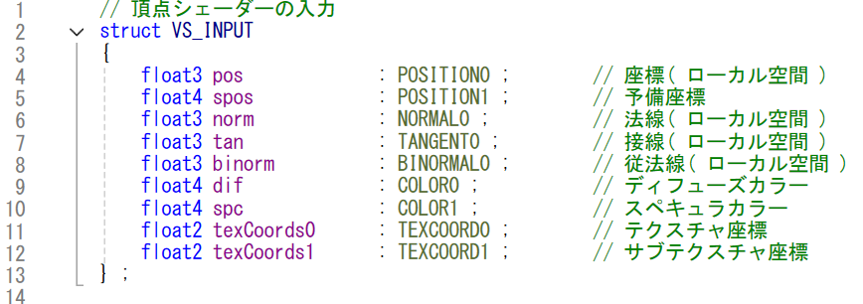
頂点シェーダー
前回書いた頂点シェーダーを解説します。

Slide 2
頂点シェーダー
最初に書いたのは入力データになります。
これらのデータが、パイプラインの前の工程から渡されてきます。
このデータが頂点１つ分のデータとなります。

Slide 3
頂点シェーダー
変数名の右側にはセマンティクスを書きます。
どのデータを格納するかを明記する欄になります。
（セマンティクス一覧：Semantics - Win32 apps | Microsoft Learn）

Slide 4
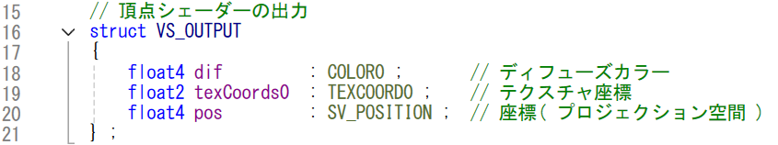
頂点シェーダー
VS_OUTPUTは次のパイプラインに渡すデータになります。

Slide 5
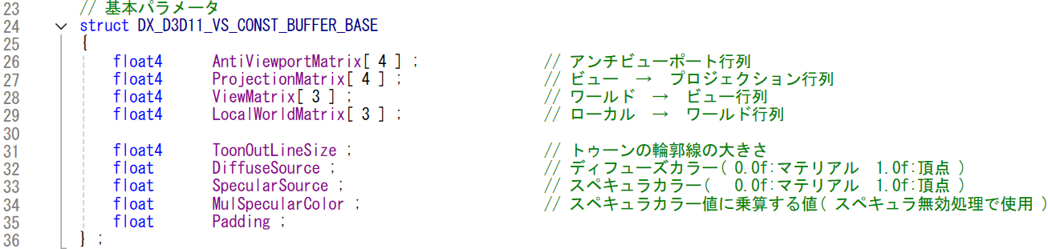
頂点シェーダー
DX_D3D11_VS_CONST_BUFFER_BASEは
処理に必要なデータをまとめた構造体です。
値はC/C++で設定された値になります。
MV1SetPositionなどはこれらの値を計算するために使われてるんですね。

Slide 6
頂点シェーダー
DX_D3D11_VS_CONST_BUFFER_OTHERMATRIXは、
DxLibの都合で追加されたパラメータです。
UVスクロールやシャドウマップに使えるようです。

Slide 7
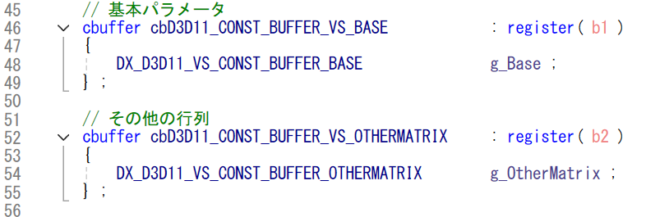
頂点シェーダー
C/C++で値を設定するデータたちを定義します。
これでプログラムで使用することができます。
registerについては後ほど。。。

Slide 8
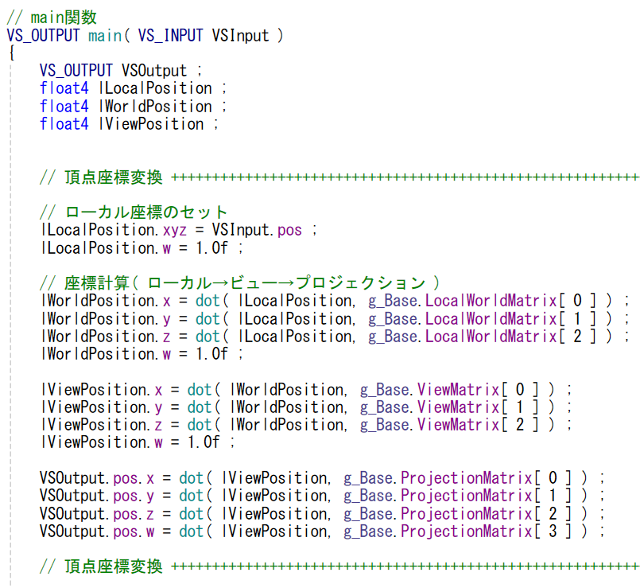
頂点シェーダー
いよいよmain関数に入ります。C言語同様にプログラムのスタート地点です。
頂点シェーダーのプログラムは、モデルのすべての頂点に対して実行されます。

Slide 9
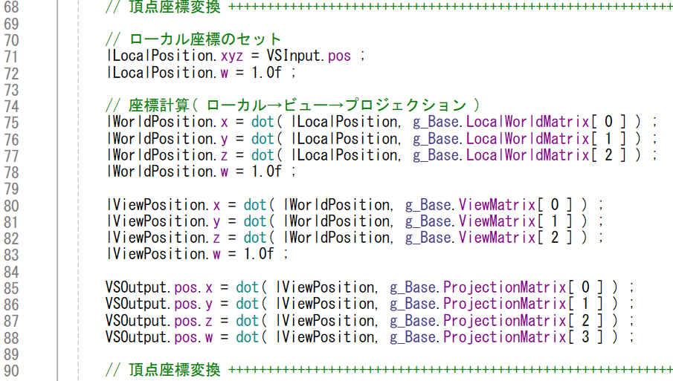
頂点シェーダー
頂点シェーダーでは、座標変換処理が必ず必要になります。
仮想空間に配置された画像が、スクリーン座標系でどの場所に配置されるかを、
行列の座標変換で計算します。
MEMO
これをしないと
モデルが正しい場所に描画されません

Slide 10
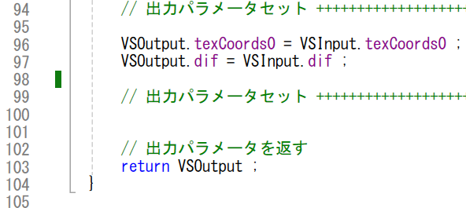
頂点シェーダー
最後にテクスチャ座標（UV座標）と頂点カラーをセットして、
次のパイプラインに渡します。

Slide 11
頂点シェーダー
まとめると、
１．頂点をスクリーン座標に配置
２．UV座標を設定
３．頂点カラーを設定
このような処理になります。
頂点シェーダーは頂点の数だけ通る処理なので、
あまり重い処理は書けません。
（ピクセルシェーダーはもっとやばい）

